Slide 1


“Ciencia y Tecnología al Servicio del País”

Slide 2
25-I
Facultad de Ingeniería Industrial y de Sistemas
Curso: Programación Orientada a Objetos
Docente: Mag. Coronel Castillo, Eric Gustavo
Alumnos:
Código (orcid.orgORCID/UNI):
Chicmana Arias Piero Alejandro
Chuctaya Quispe Frank Daniel
Espinoza Ponte Joseph Javier
Carlos Falcón, Enrique Armando
Cruzado Vilca Jean Paul
(0009-0009-7963-6901 / 20231050H)
(0009-0005-4351-1809 / 20240172E)
(0009-0000-5041-6125 / 20240096G)
(0009-0003-6091-1332 / 20232554J )
(0009-0000-4904-9575 / 20232582C)

Slide 3

Sistema de control de pedidos en un taller de manufactura

Slide 4

Introducción
En la actualidad, el taller de fabricación MECAFAB gestiona sus pedidos mediante formularios físicos y anotaciones en pizarras, lo cual genera desorganización, pérdida de información y dificultades para realizar un seguimiento adecuado del estado de cada solicitud. Esta situación ha evidenciado la necesidad de modernizar la gestión de pedidos, especialmente en contextos donde los retrasos en producción afectan directamente a la satisfacción del cliente. Frente a ello, se propone el desarrollo de un sistema de control de pedidos basado en la arquitectura Spring Boot, integrando una API RESTful y una base de datos SQL Server. Este sistema permitirá registrar pedidos, monitorear su estado y mejorar la trazabilidad de los procesos, contribuyendo significativamente a la eficiencia operativa del taller.

Slide 5
Contenido
El proyecto se centra en el desarrollo de un sistema backend para la gestión de pedidos del taller de fabricación MECAFAB, usando Spring Boot como framework principal, SQL Server como motor de base de datos y Postman para realizar las pruebas de los servicios REST implementados.
Durante el desarrollo, se priorizaron buenas prácticas de programación, como la estructuración del proyecto en capas, el uso de transacciones para operaciones críticas y la validación de datos en el backend, asegurando así la integridad y consistencia de la información almacenada.
El sistema realizado permite registrar nuevos pedidos, consultar el estado de avance por cada pedido, realizar seguimiento a través de los estados registrados, y generar reportes que brindan mayor trazabilidad al proceso productivo del taller, mejorando la planificación y reduciendo errores manuales.

Slide 6
Análisis de requerimientos
Indentificacion de Actores
Código | Nombre | Descripción
ACT01 | Jefe de taller | Usuario con rol “Jefe”. Registra pedidos, asigna operarios, confirma entregas y genera alertas.
ACT02 | Operarios | Usuario con rol “Operario”. Actualiza estados intermedios de los pedidos.
ACT03 | Sistema | Actor “automático” que ejecuta la lógica de alertas de vencimiento y expone el endpoint correspondiente.

Slide 7
Análisis de requerimientos
Casos de Usos
Código | Actor | Nombre | Descripción
CU01 | Jefe de taller | Registrar pedido | Crea un nuevo pedido con código único y datos de cliente, describe el producto y fechas de solicitud entrega
CU02 | Jefe de taller | Asignar operario a Pedido | Asigna un operario a un pedido existente, cambia estado a “En producción” y registra la fecha de modificación.
CU03 | Operario | Actualizar Estado de Pedido | Marca un pedido con cualquiera de los estados intermedios ( En Proceso, En Espera, Listo para entregar, etc )

Slide 8
Análisis de requerimientos
Código | Actor | Nombre | Descripción
CU04 | Sistema | Generar alertas de vencimiento | Identifica pedidos con fecha comprometida a <=2 días o vencidos y los expone en un endpoint de alertas
CU05 | Jefe de taller | Confirmar Entrega y Generar Boleta | Cambia de Estado a “Entregado”, registra fecha real y genera comprobante de entrega.
CU06 | Jefe de taller | Consultar Pedidos | Filtra y lista pedidos por estado, operario, cliente o rango de fechas (endpoint REST consumible)

Slide 9
Alcances
Incluido en el Alcance
Desarrollo de un sistema backend para registrar y consultar pedidos de fabricación.
Implementación de servicios RESTful para gestionar pedidos, clientes y el seguimiento de estados.
Integración con base de datos SQL Server para persistencia y trazabilidad de la información.
Uso de Postman para pruebas de endpoints y verificación de flujos funcionales.
Validación de datos en el backend y manejo de transacciones para mantener la integridad del sistema.
Excluido del Alcance
Desarrollo de una interfaz gráfica web o móvil para usuarios finales.
Integración con sistemas externos como ERPs o software de planificación de producción.
Soporte para múltiples usuarios con roles diferenciados.
Generación automatizada de reportes gráficos o dashboards.
Funcionalidades de inteligencia artificial para predicción de retrasos o tiempos de entrega.
Escalabilidad para múltiples talleres o sedes (fase futura).

Slide 10
Caso de uso 1
CU01 - REGISTRO DE PEDIDO
Este caso de uso permite que el jefe de taller registre un nuevo pedido en el sistema MECAFAB, generando un código único y almacenando los datos del cliente, descripción del producto, tipo de trabajo y fechas relevantes.
Actores de uso: Jefe de Taller (usuario con rol autorizado)
Requerimientos involucrados:
Validación de existencia del cliente
Generación automática de código de pedido
Registro de estado inicial en la tabla HistorialEstadoPedido
Precondiciones:
El jefe debe estar autenticado en el sistema
El cliente debe existir previamente en la base de datos
La fecha de entrega debe ser futura respecto a la fecha de solicitud

Slide 11
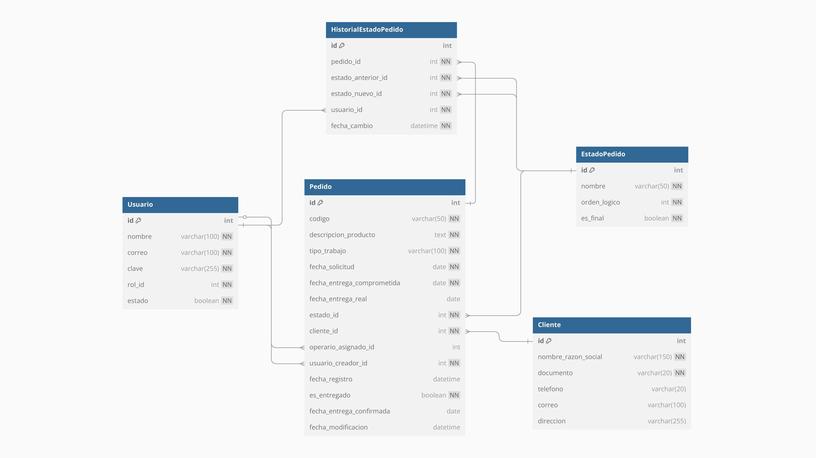
Modelo de Base de Datos 1

Slide 12
Código 1
Secuencia normal
El jefe de taller llena el formulario con los datos del pedido: cliente, tipo de trabajo, descripción del producto y fecha de entrega comprometida.
El sistema valida que el cliente exista. Si no lo encuentra, muestra un mensaje de error.
Se genera automáticamente un código único para el pedido con el formato: PED-YYYYMM-XXX
El pedido se registra en la base de datos, con estado inicial “Registrado” y la fecha actual como fecha de creación.
Se guarda un historial que indica que el pedido fue creado y se encuentra en estado “Registrado”.
Finalmente, el sistema muestra un mensaje de confirmación indicando que el pedido fue registrado correctamente.

Slide 13
Caso de uso 2
CU02 - ASIGNAR OPERARIO A PEDIDO
Este caso de uso permite al Jefe de Taller asignar un pedido existente a un operario específico, lo que implica cambiar el estado del pedido a "En Producción" y registrar la fecha de inicio del trabajo.
Actores de uso: Jefe de Taller (usuario con rol autorizado)
Requerimiento asociado:
El sistema debe permitir asignar un pedido a un operario.
El sistema debe permitir actualizar el estado de cada pedido a medida que avanza en el taller.
El sistema requerirá autenticación para acceder y podría implementarse control de roles, de modo que solo supervisores puedan realizar ciertas acciones.

Slide 14
Caso de uso 2
Precondiciones:
El Jefe de Taller debe estar autenticado en el sistema.
El pedido a asignar debe existir y no estar en un estado final.
El operario al que se asignará el pedido debe existir en la base de datos y estar activo.
El estado "En Producción" debe existir en la tabla EstadoPedido

Slide 15
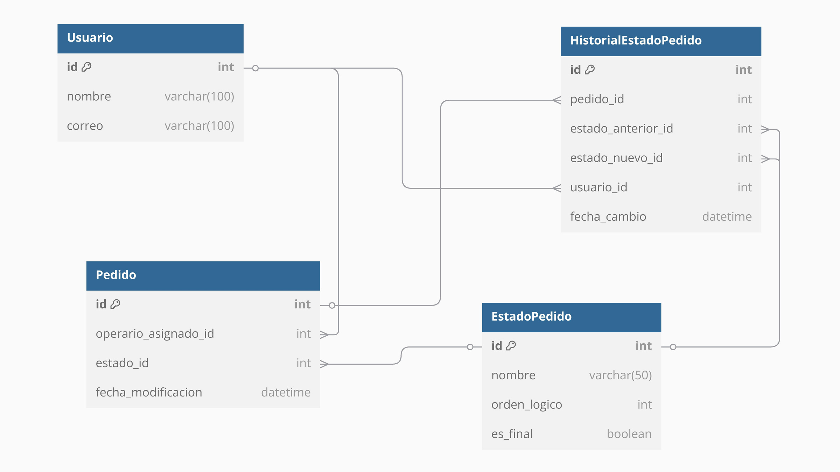
Modelo de Base de Datos 2

Slide 16
Código 2
Secuencia normal
El Jefe de Taller accede a la lista de pedidos y selecciona uno para asignar.
El sistema presenta una interfaz para la asignación. El Jefe de Taller selecciona al operario.
El sistema valida la existencia y el estado del pedido y del operario.
Si las validaciones son exitosas, el sistema:
Actualiza el pedido asignando el operario y cambiando su estado a "En Producción", registrando la fecha de modificación.
Inserta un registro en el historial de estados, documentando el cambio de estado y el usuario(operario) responsable.
El sistema notifica al Jefe de Taller que el pedido ha sido asignado y actualizado exitosamente. Finalmente, el sistema muestra un mensaje de confirmación al Jefe de Taller, indicando que el pedido ha sido asignado y su estado actualizado correctamente.

Slide 17
Caso de uso 3
CU03 - ACTUALIZAR ESTADO DE PEDIDO
Este caso de uso permite a los operarios ( o al Jefe de Taller, dependiendo del estado y las políticas de rol) actualizar el estado de un pedido a medida que avanza a través de las diferentes etapas de producción (por ejemplo, "En proceso", "En espera de material", "Listo para Entregar”).
Actores de uso: Operario o Jefe de Taller (usuarios con rol autorizado)
Requerimiento asociado:
El sistema debe permitir al usuario marcar un pedido con estados intermedios relevantes.
El sistema registrará el estado final con la fecha de finalización (para el estado "Completado").

Slide 18
Caso de uso 3
El sistema requerirá autenticación para acceder y control de roles para prevenir modificaciones no autorizadas (por ejemplo, Operarios solo actualizan estados intermedios, Jefes de Taller pueden actualizar a "Entregado").
Precondiciones:
El usuario (Operario o Jefe de Taller) debe estar autenticado en el sistema.
El pedido debe existir y no estar en un estado final.
El nuevo estado seleccionado debe existir en la tabla EstadoPedido.
El usuario debe tener los permisos adecuados para cambiar el pedido al nuevo estado deseado (por ejemplo, un Operario no puede marcar un pedido como "Entregado").
El nuevo estado no debe ser el mismo que el estado actual del pedido.

Slide 19
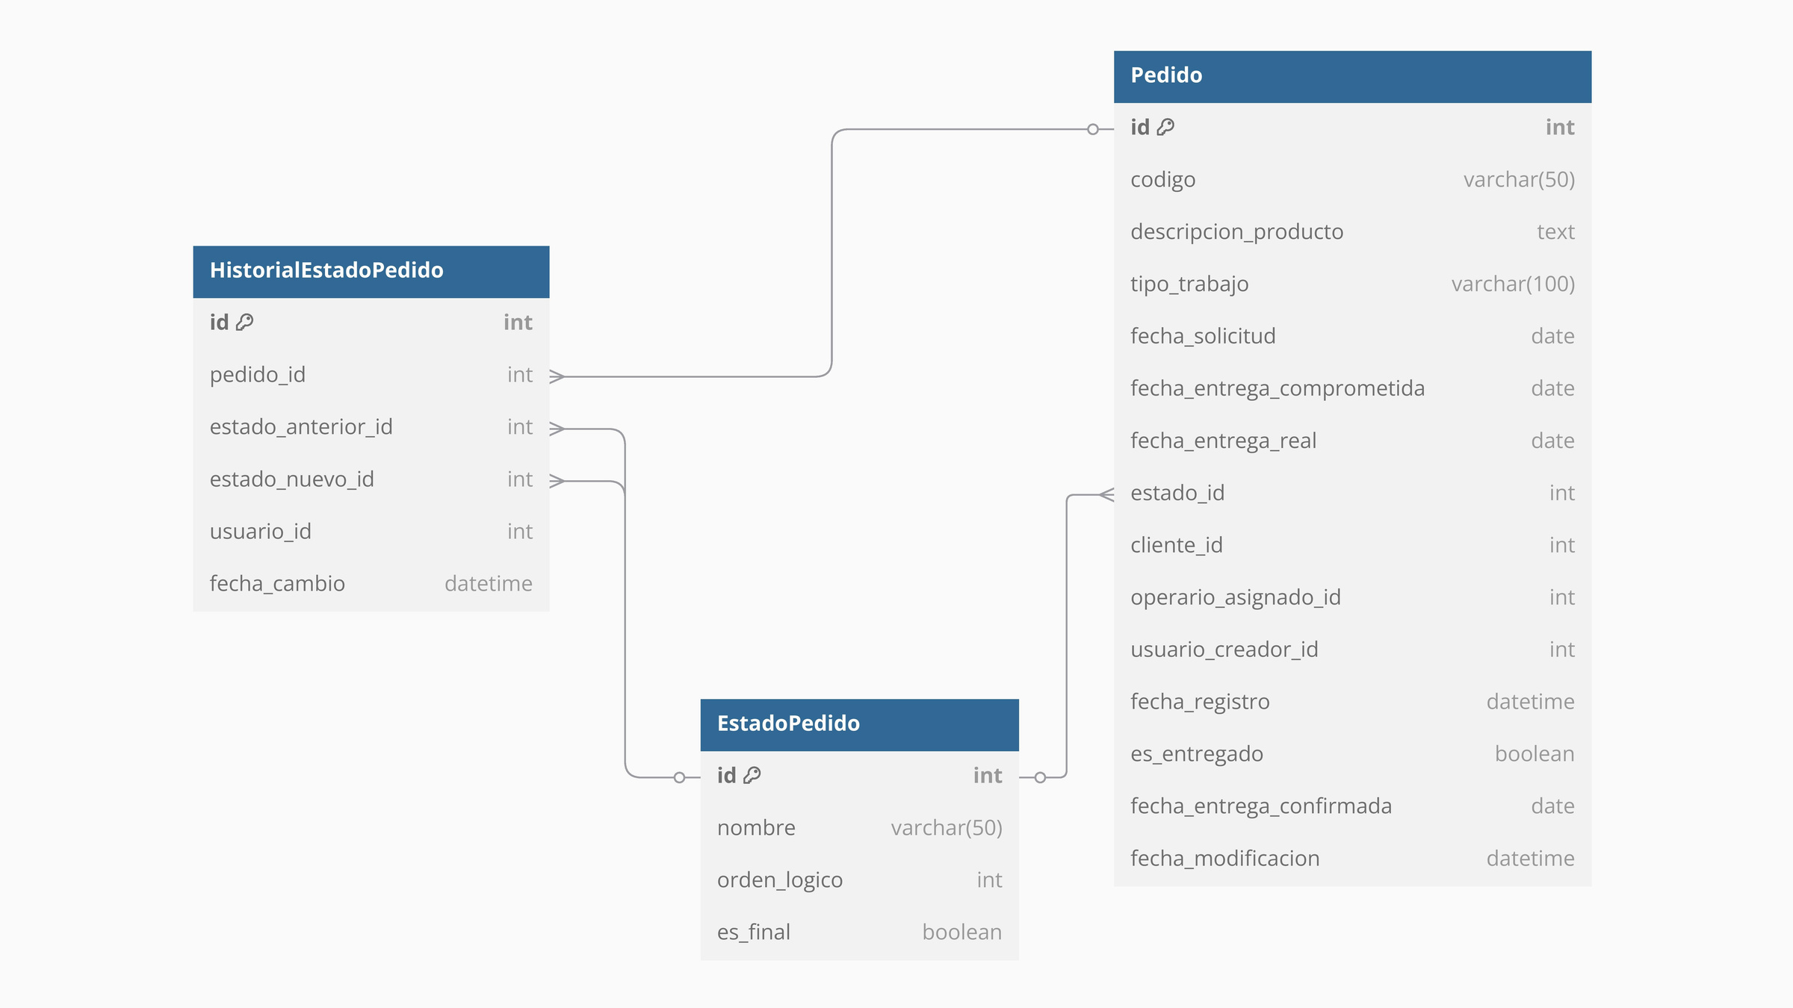
Modelo de Base de Datos 3

Slide 20
Código 3
Secuencia normal
El usuario busca y selecciona el pedido cuyo estado desea actualizar.
El sistema presenta las opciones de cambio de estado. El usuario selecciona el nuevo estado.
El sistema valida la existencia, el estado del pedido, el nuevo estado y los permisos del usuario.
Si las validaciones son correctas, el sistema:
Actualiza el estado_id y la fecha_modificacion del pedido.
Si el nuevo estado es "Entregado", registra la fecha_entrega_real.
Inserta un nuevo registro en el HistorialEstadoPedido con el detalle del cambio.
El sistema confirma al usuario que el estado del pedido ha sido actualizado.

Slide 21
Caso de uso 4
CU04 - GENERAR ALERTAS DE VENCIMIENTO
Este caso de uso permite al sistema identificar de forma proactiva y listar los pedidos que están próximos a su fecha de entrega comprometida o que ya se encuentran vencidos, facilitando la toma de decisiones preventivas por parte del Jefe de Taller.
Actores involucrados: Sistema (actor principal), Jefe de taller (visualiza las alertas).
Requisitos involucrados:
Identificación automática de pedidos con plazo de entrega comprometida a punto de vencer (por defecto, ≤2 días) o ya vencidos.
Exclusión de pedidos que ya fueron entregados para enfocar la atención en el trabajo pendiente.
Presentación de un listado claro con los pedidos filtrados, mostrando sus fechas y los responsables asignados.

Slide 22
Caso de uso 4
Precondiciones:
Deben existir pedidos en la base de datos que no se encuentren en un estado final (es decir, que no estén marcados como "Entregado").
Al menos un pedido debe tener una fecha de entrega comprometida que cumpla con el criterio de alerta (próximo a vencer o ya vencido).

Slide 23
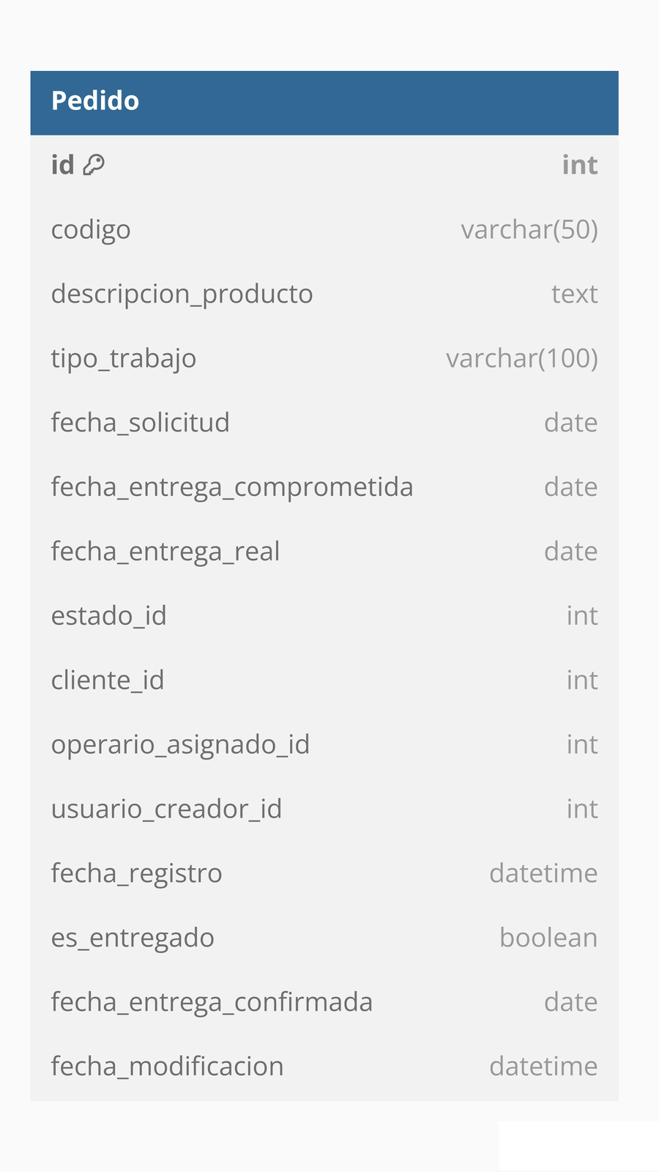
Modelo de Base de Datos 4

Slide 24
Código 4
Secuencia normal
El Jefe de Taller accede a la función de "Alertas de Vencimiento" en el sistema.
El sistema, de forma automática, utiliza un parámetro de anticipación (por defecto 2 días) para buscar los pedidos críticos.
Se realiza una consulta a la base de datos, filtrando únicamente los pedidos que aún no han sido entregados (es_entregado = 0).
La consulta identifica qué pedidos tienen una fecha_entrega_comprometida dentro del rango de alerta (entre la fecha actual y los próximos 2 días) o cuya fecha ya pasó.
El sistema presenta al Jefe de Taller un listado con los pedidos encontrados, destacando su código, descripción, fecha de entrega y el operario asignado, para que pueda realizar el seguimiento correspondiente.

Slide 25
Caso de Uso 5
CU05 - CONFIRMAR ENTREGA Y GENERAR BOLETA
Este caso de uso permite al jefe de taller registrar la culminación y entrega de un pedido a un cliente. El sistema actualiza el estado del pedido a "Entregado", registra la fecha real de la entrega y genera un comprobante digital (boleta) que queda almacenado para futuras consultas.
Actores de uso: Jefe de taller (usuario con rol autorizado)
Requisitos involucrados:
Validación de que el pedido no haya sido entregado previamente.
Actualización del estado del pedido a "Entregado".
Registro de la fecha y hora exacta de la confirmación de entrega.
Inserción de un nuevo registro en la tabla ComprobanteEntrega con los detalles de la boleta.

Slide 26
Caso de uso 5
Precondiciones:
El jefe de taller debe estar autenticado en el sistema.
El pedido debe existir en la base de datos.
El pedido no debe tener el estado "Entregado".

Slide 27
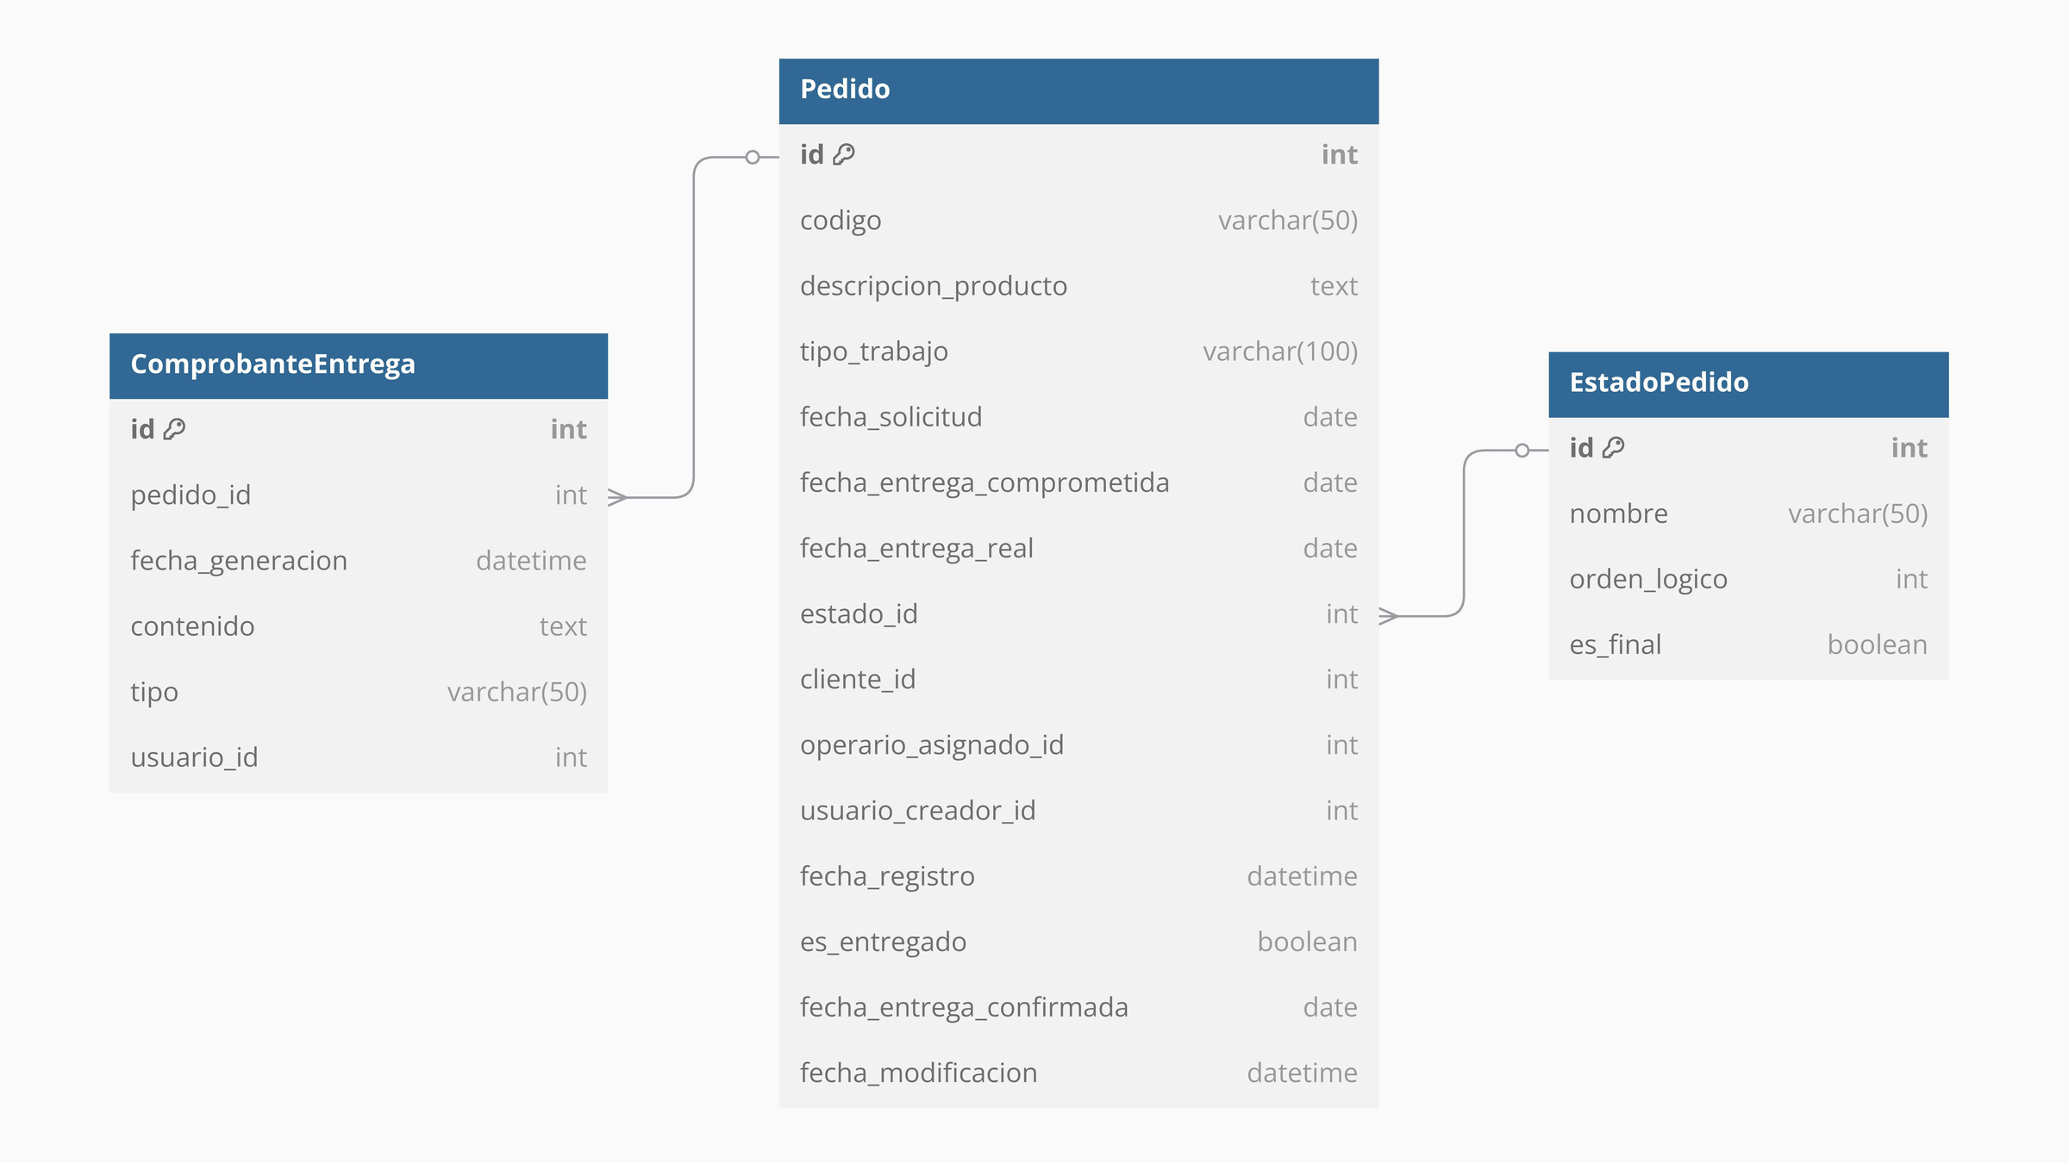
Modelo de Base de Datos 5

Slide 28
Secuencia 5
Secuencia normal
El jefe de taller selecciona un pedido finalizado y elige la opción para confirmar su entrega. Proporciona los datos para el comprobante, como el tipo (Boleta/Factura) y una descripción o contenido.
El sistema valida que el pedido exista y que no se encuentre ya en estado "Entregado". Si ya fue entregado, muestra un mensaje de error.
Se actualiza el estado del pedido en la base de datos a "Entregado" y se activa la bandera es_entregado.
El sistema guarda la fecha y hora actual como la fecha_entrega_real, reflejando el momento exacto de la operación.
Se crea un nuevo registro en la tabla ComprobanteEntrega, asociándolo al pedido y almacenando los datos de la boleta generada.
Finalmente, el sistema muestra un mensaje de confirmación: "Entrega registrada y comprobante generado".

Slide 29
Caso de uso 6
CU06 – Consultar Pedidos
Este caso de uso permite que el jefe de taller registre un nuevo pedido en el sistema MECAFAB, generando un código único y almacenando los datos del cliente, descripción del producto, tipo de trabajo y fechas relevantes. Actores de uso: Jefe de Taller (usuario con rol autorizado) Requerimientos involucrados: Validación de existencia del cliente Generación automática de código de pedido Registro de estado inicial en la tabla HistorialEstadoPedido Precondiciones: El jefe debe estar autenticado en el sistema El cliente debe existir previamente en la base de datos La fecha de entrega debe ser futura respecto a la fecha de solicitud
Actores de uso: Jefe de Taller / Cliente REST
Requerimientos involucrados:
Filtrado dinámico de pedidos (estadoId, operarioId, clienteId, fechaDesde–fechaHasta)
Generación automática de código de pedido
Respuesta en formato JSON con los campos más relevantes de cada pedido
Precondiciones:
El usuario debe estar autenticado en el sistema
Al menos uno de los parámetros de consulta (estadoId, operarioId, clienteId o rango de fechas) debe estar presente

Slide 30
Caso de uso 6
Precondiciones:
El usuario debe estar autenticado en el sistema
Al menos uno de los parámetros de consulta (estadoId, operarioId, clienteId o rango de fechas) debe estar presente

Slide 31
Modelo de Base de Datos 6

Slide 32
Secuencia 6
Secuencia normal
El usuario solicita al sistema el listado de pedidos, especificando uno o varios filtros (estado, operario, cliente o rango de fechas).
El sistema comprueba que los valores recibidos para cada filtro sean numéricos y válidos.
El controlador envía los filtros al servicio listarPedidos.
El repositorio genera y ejecuta la consulta SQL incluyendo únicamente los criterios proporcionados.
Se recuperan los registros de Pedido que satisfacen las condiciones.
El sistema devuelve 200 OK con el arreglo JSON de pedidos filtrados.

Slide 33
Base de datos

Slide 34
Conclusiones
El diseño de la base de datos de MECAFAB resultó clave: una estructura bien normalizada y restricciones (CHECK, relaciones FK) garantizan transacciones y consultas coherentes, facilitando la gestión y la toma de decisiones.
La implementación de validaciones en los DTOs (Bean Validation) y el manejo centralizado de excepciones aseguran la integridad de los datos y una API REST confiable, evitando registros inválidos y mostrando errores claros.
Las pruebas de extremo a extremo (registro, asignación, cambios de estado, alertas y entregas) confirman la solidez del módulo backend, detectando excepciones de negocio y asegurando flujos transaccionales completos.
Gracias a la separación en capas (controller–service–repository) con Spring Boot y JdbcTemplate, el código es mantenible y escalable, permitiendo incorporar fácilmente nuevas funcionalidades (notificaciones, dashboards, autenticación JWT) en futuras fases.
El trabajo colaborativo y la documentación detallada (casos de uso, criterios de aceptación, modelo relacional) crean una base sólida para la evolución del sistema, reforzando la calidad y facilitando su adopción en entornos productivos.

Slide 35
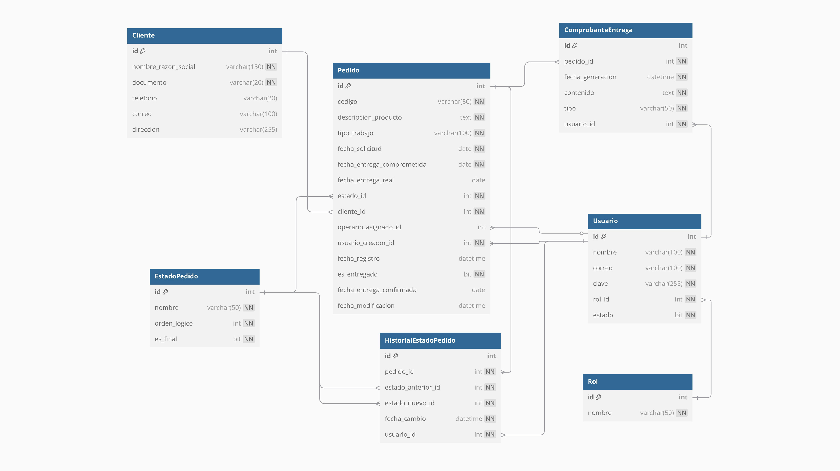
Modelo de Base de datos

Slide 36
¡MUCHAS GRACIAS!

